Slide 1
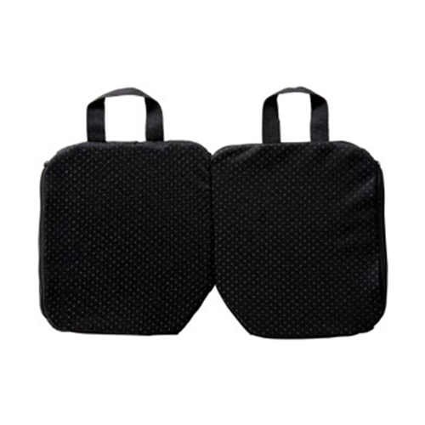
【提案書】
持ち運びに便利!折りたたみゲルクッション
特徴
折りたたむとコンパクトになりどこでも持ち歩ける上に、座り疲れしにくい携帯用ゲルクッションです。スポーツ観戦やアウトドア等に幅広くご活用いただけます。是非ご活用ください。
納期
納期スペース
仕様
素 材 ： TPE・ポリエステル・PVC
サイズ ： 使用時/27×385×225mm、収納時/54×190×225mm
包 装 ： 化粧箱
生産国 ： 中国
お見積
お見積りスペース

